Slide 1
COMPLEXES
GEOMETRIE
C6

Slide 2
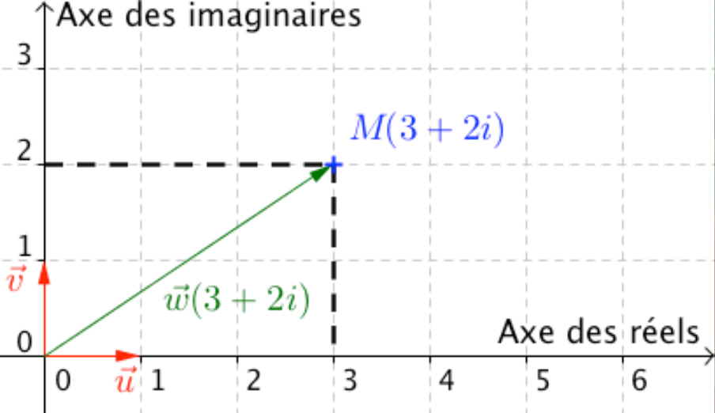
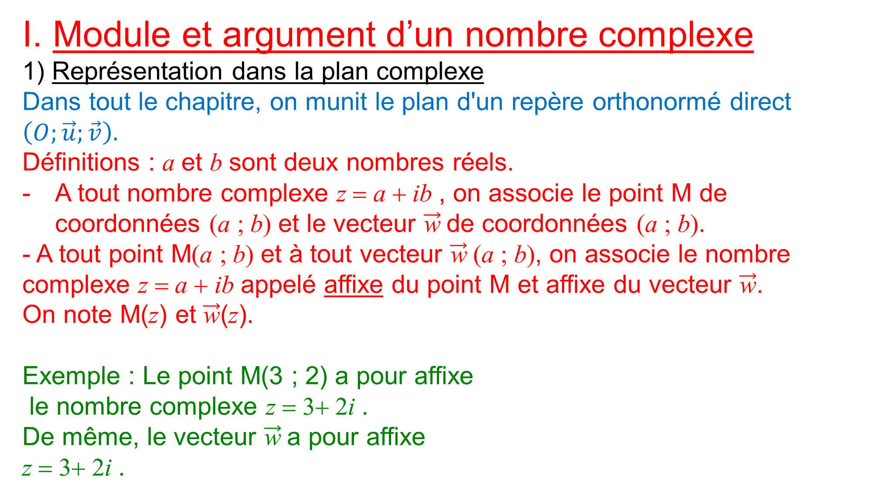
I. Module et argument d’un nombre complexe
1) Représentation dans la plan complexe
Dans tout le chapitre, on munit le plan d'un repère orthonormé direct $\left(O;\vec{u};\vec{v}\right).$
Définitions : a et b sont deux nombres réels.
A tout nombre complexe z = a + ib , on associe le point M de coordonnées (a ; b) et le vecteur $\vec{\text{w}}$de coordonnées (a ; b).
- A tout point M(a ; b) et à tout vecteur $\vec{\text{w}}$(a ; b), on associe le nombre complexe z = a + ib appelé affixe du point M et affixe du vecteur $\vec{\text{w}}$.
On note M(z) et $\vec{\text{w}}$(z).
Exemple : Le point M(3 ; 2) a pour affixe
le nombre complexe z = 3+ 2i .
De même, le vecteur $\vec{\text{w}}$a pour affixe
z = 3+ 2i .

Slide 3
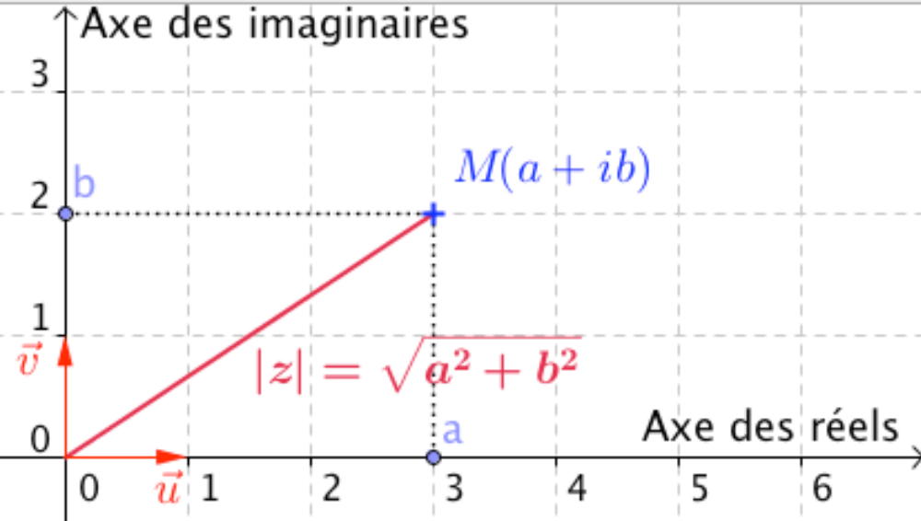
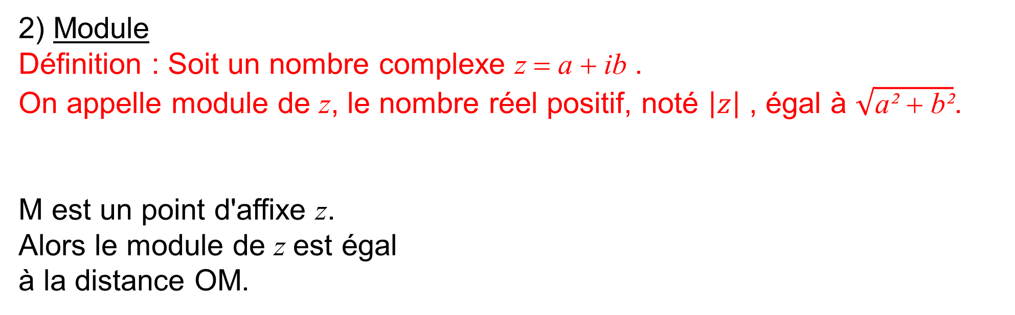
2) Module
Définition : Soit un nombre complexe z = a + ib .
On appelle module de z, le nombre réel positif, noté $\left|z\right|$ , égal à $\sqrt{\text{a}\text{²} \text{+ }\text{b}\text{²}}$.
M est un point d'affixe z.
Alors le module de z est égal
à la distance OM.

Slide 4
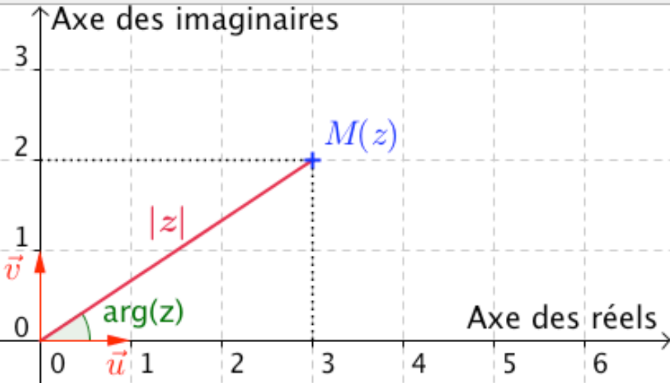
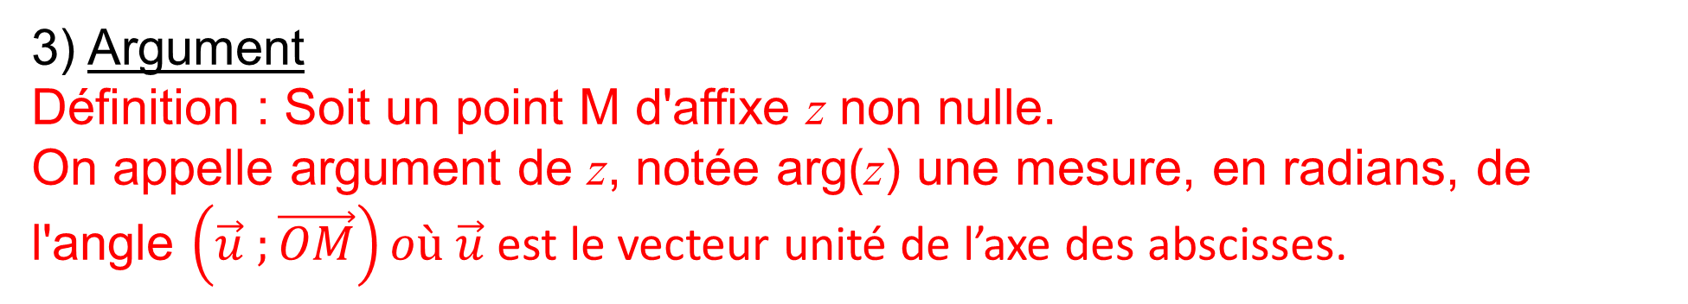
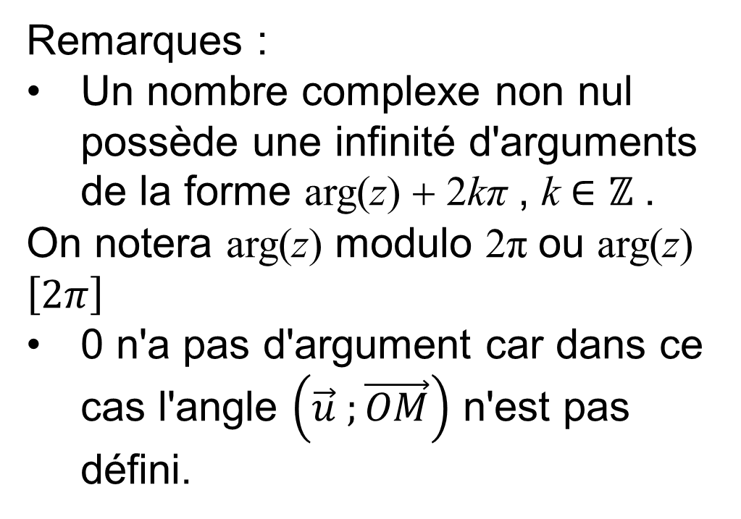
3) Argument
Définition : Soit un point M d'affixe z non nulle.
On appelle argument de z, notée arg(z) une mesure, en radians, de l'angle $\left(\vec{u} ;\vec{OM}\right)où \vec{u}$est le vecteur unité de l’axe des abscisses.
Remarques :
Un nombre complexe non nul possède une infinité d'arguments de la forme arg(z) + 2kπ , k $∈ℤ$ .
On notera arg(z) modulo 2π ou arg(z) $\left[2π\right]$
0 n'a pas d'argument car dans ce cas l'angle $\left(\vec{u} ;\vec{OM}\right)$ n'est pas défini.

Slide 5
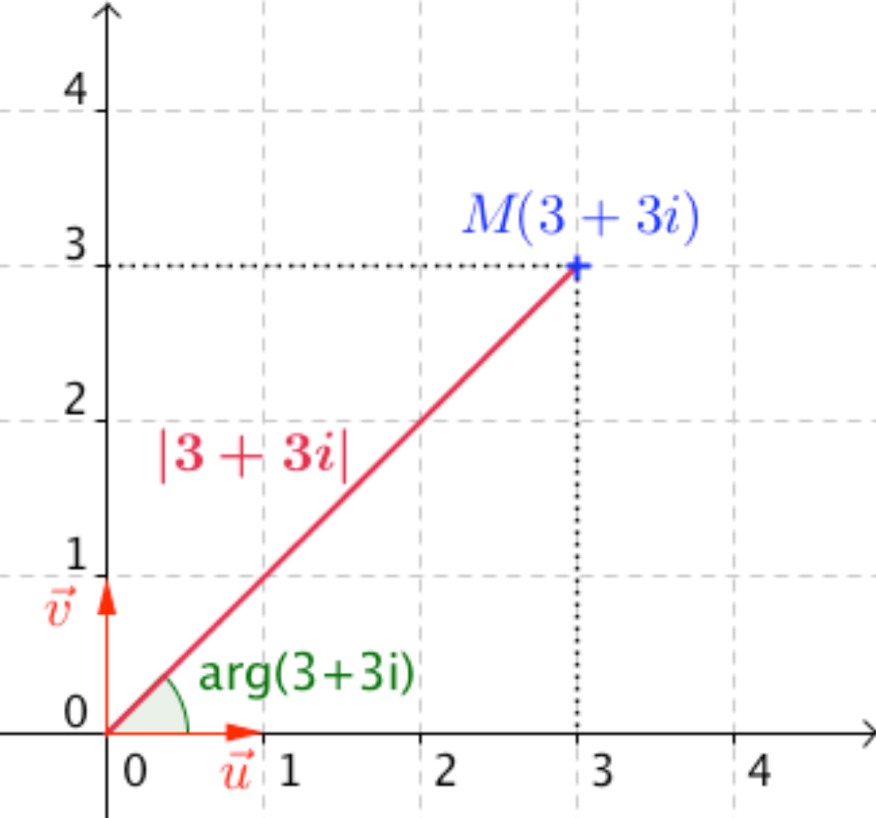
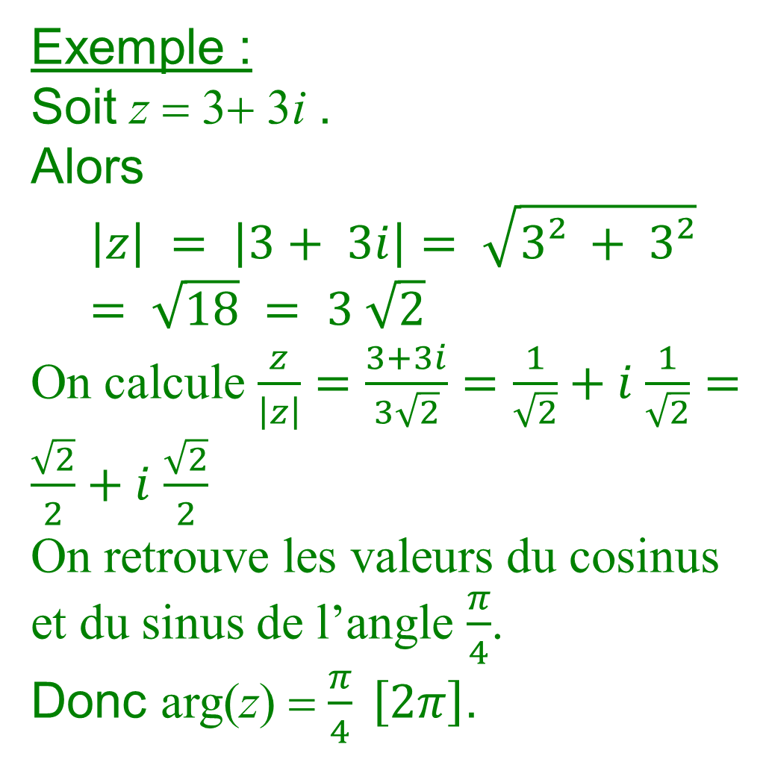
Exemple :
Soit z = 3+ 3i .
Alors
$$\left|z\right| = \left|3+ 3i\right|= \sqrt{3² + 3²}= \sqrt{18} = 3 \sqrt{2}$$
On calcule $\frac{z}{\left|z\right|}=\frac{3+3i}{3\sqrt{2}}=\frac{1}{\sqrt{2}}+i$ $\frac{1}{\sqrt{2}}=\frac{\sqrt{2}}{2}+i$ $\frac{\sqrt{2}}{2}$
On retrouve les valeurs du cosinus et du sinus de l’angle $\frac{π}{4}$.
Donc arg(z) = $\frac{π}{4} \left[2π\right]$.

Slide 6
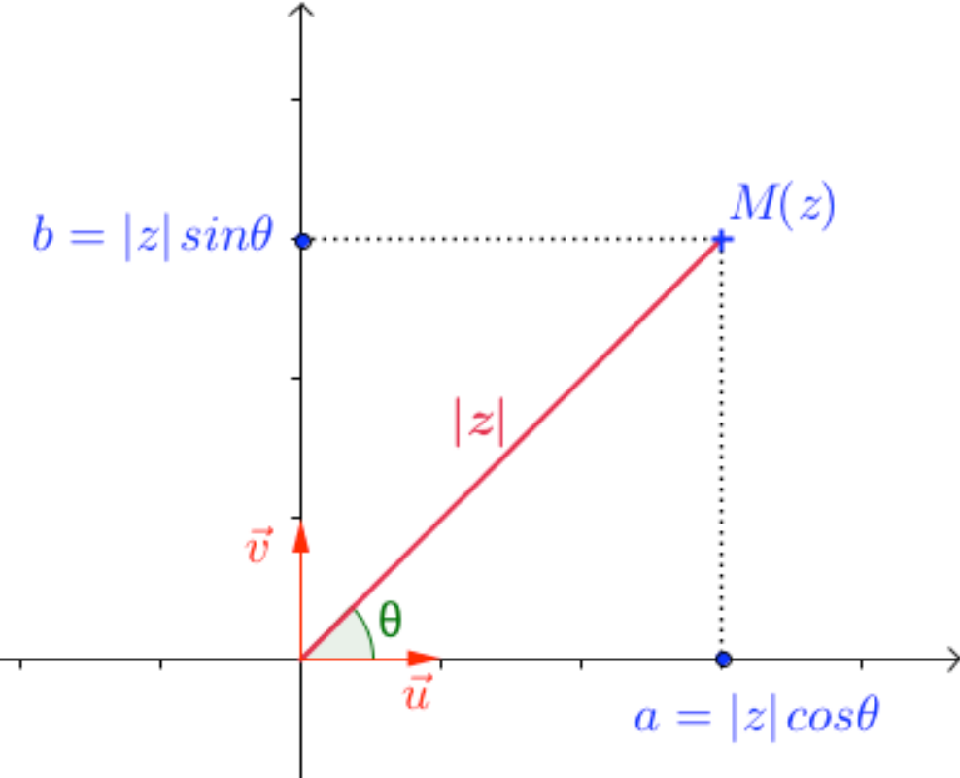
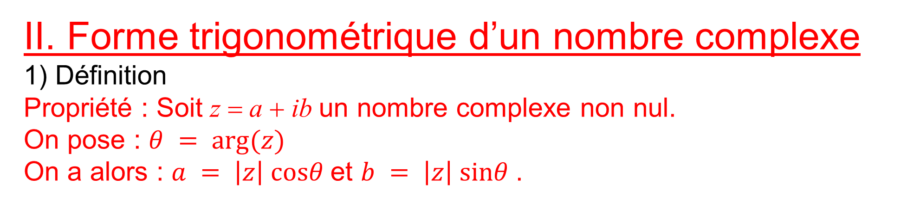
II. Forme trigonométrique d’un nombre complexe
1) Définition
Propriété : Soit z = a + ib un nombre complexe non nul.
On pose : $θ = arg⁡(z)$
On a alors : $a = \left|z\right| cosθ$et $b = \left|z\right| sinθ$.
Définition : On appelle forme trigonométrique d'un nombre complexe z non nul l'écriture $z = \left|z\right| (cosθ + isinθ )$avec $θ = arg⁡(z)$.

Slide 7
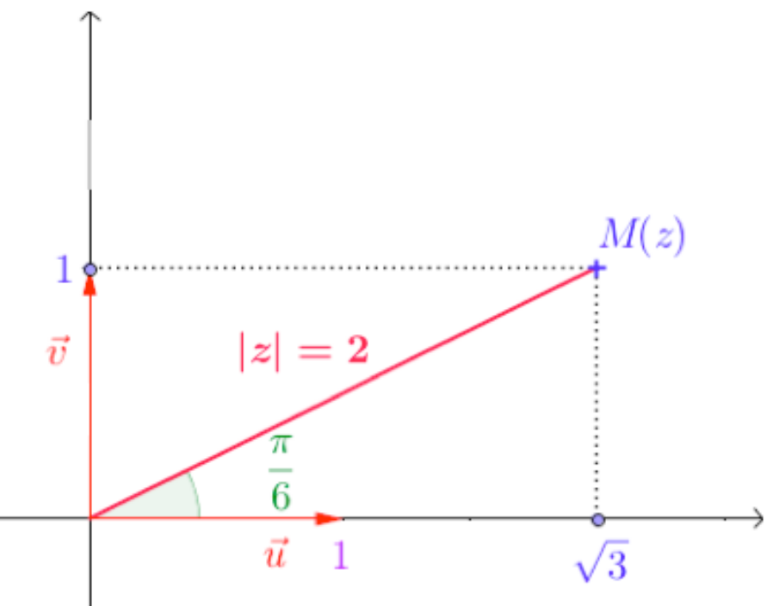
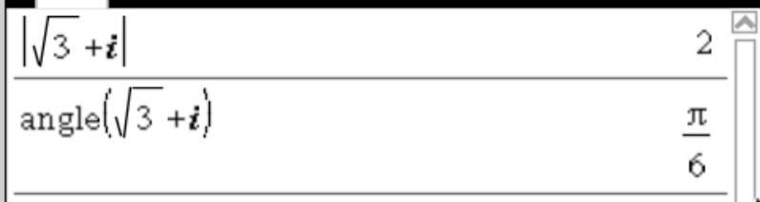
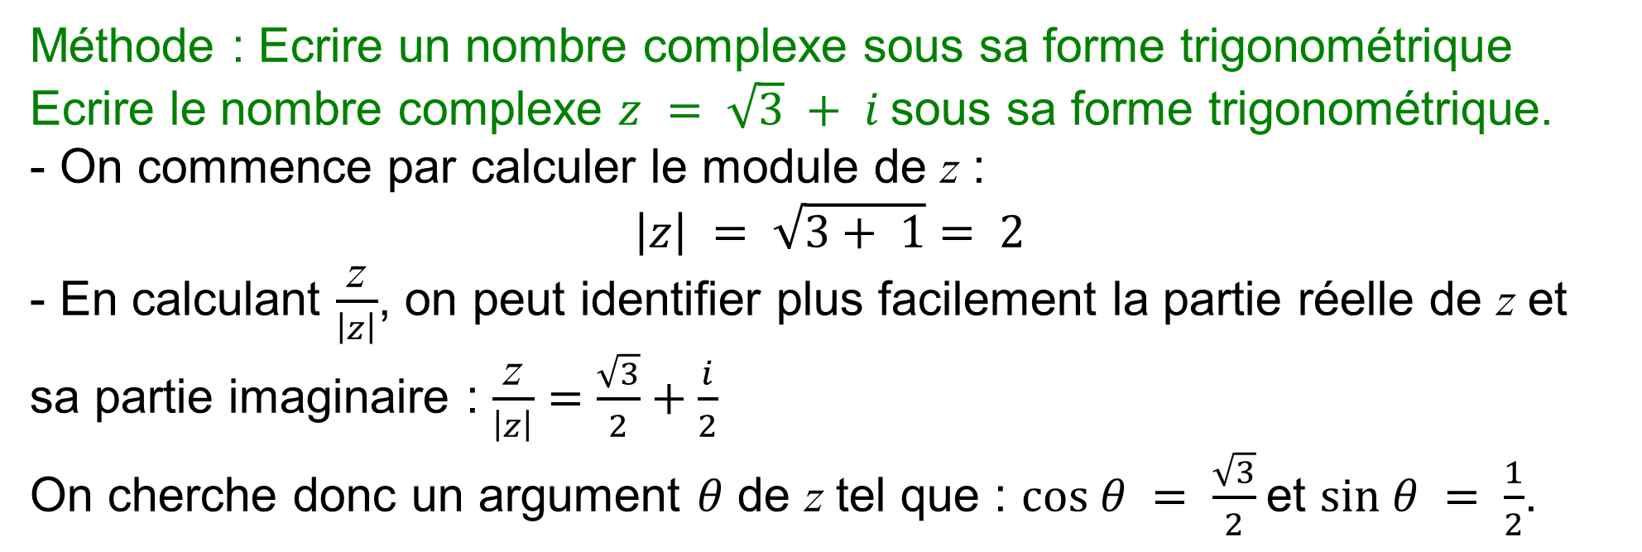
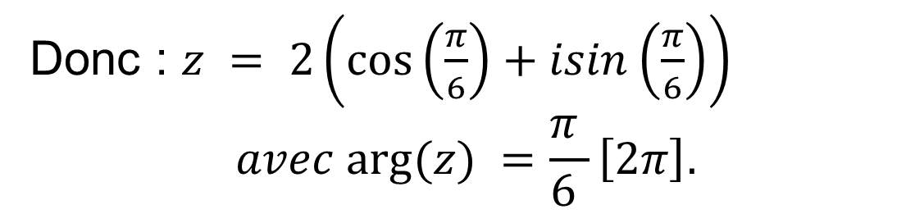
Méthode : Ecrire un nombre complexe sous sa forme trigonométrique
Ecrire le nombre complexe $z = \sqrt{3} + i$sous sa forme trigonométrique.
- On commence par calculer le module de z :
$$\left|z\right| = \sqrt{3+ 1}= 2$$
- En calculant $\frac{\text{z}}{\left|z\right|}$, on peut identifier plus facilement la partie réelle de z et sa partie imaginaire : $\frac{\text{z}}{\left|z\right|}=\frac{\sqrt{3}}{2}+\frac{i}{2}$
On cherche donc un argument $θ$ de z tel que : $cos θ = \frac{\sqrt{3}}{2}$et $sin θ = \frac{1}{2}$.
Donc : $z = 2\left(cos\left(\frac{π}{6}\right)+isin\left(\frac{π}{6}\right)\right)$
$$avec arg⁡(z) =\frac{π }{6 }\left[2π\right].$$

Slide 8
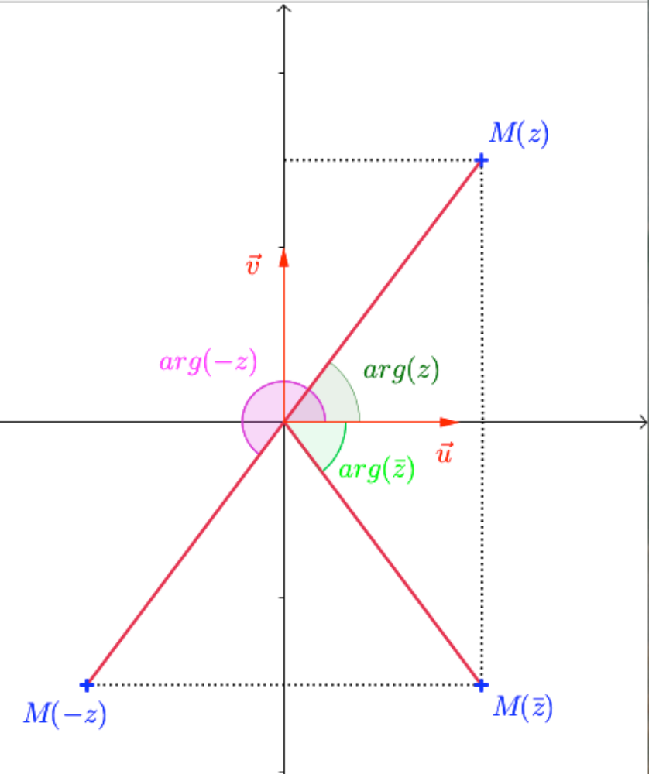
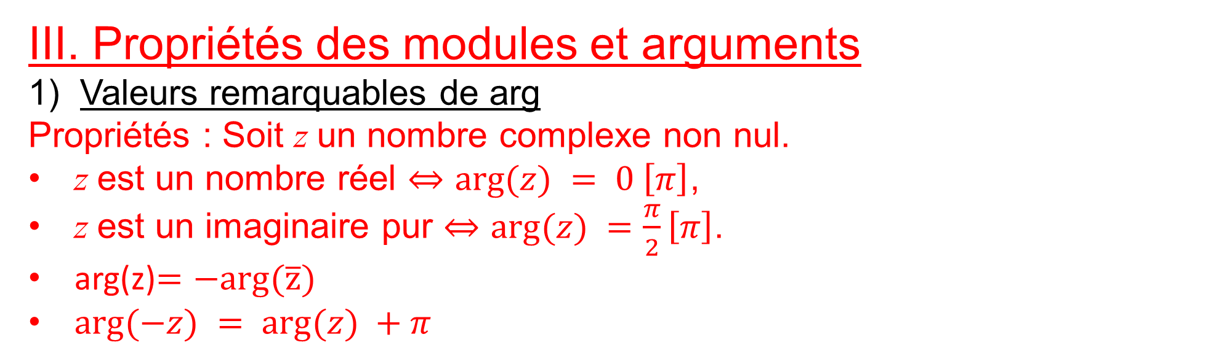
III. Propriétés des modules et arguments
Valeurs remarquables de arg
Propriétés : Soit z un nombre complexe non nul.
z est un nombre réel $⇔arg⁡(z) = 0 \left[π\right]$,
z est un imaginaire pur $⇔arg⁡(z) =\frac{π}{2}\left[π\right]$.
arg(z)$=−arg(\overline{z})$
$arg⁡(−z) = arg⁡(z) +π$

Slide 9
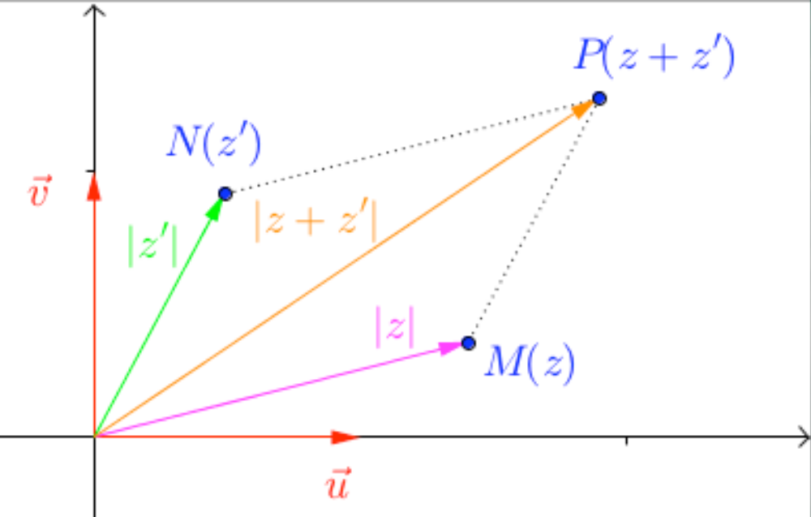
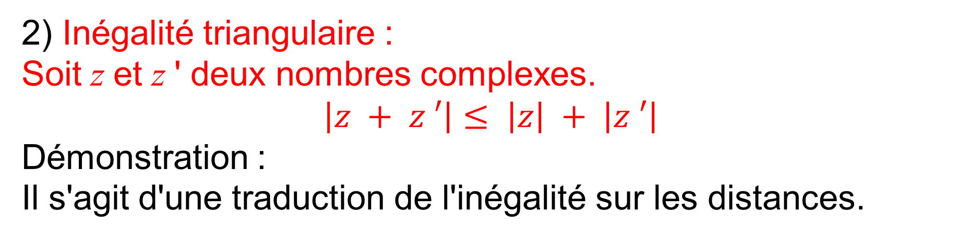
2) Inégalité triangulaire :
Soit z et z ' deux nombres complexes.
$$\left|z + z ′\right|≤ \left|z\right| + \left|z ′\right|$$
Démonstration :
Il s'agit d'une traduction de l'inégalité sur les distances.

Slide 10
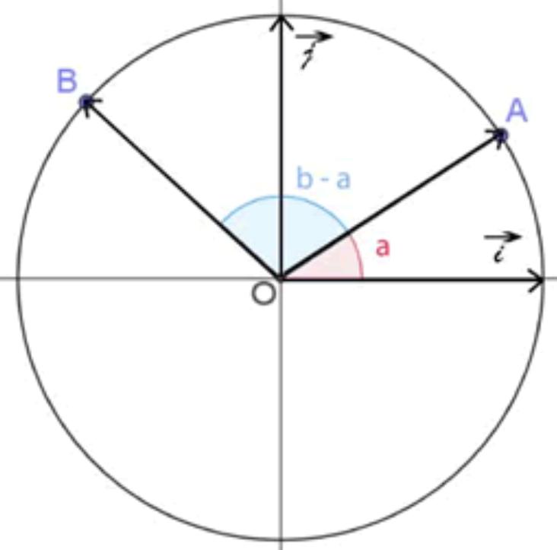
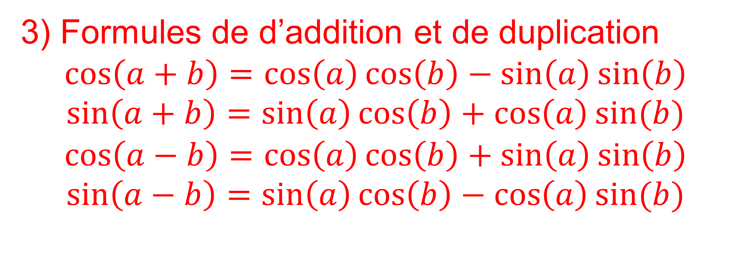
3) Formules de d’addition et de duplication
$$\cos\left(a+b\right)=\cos\left(a\right)\cos\left(b\right)−\sin\left(a\right)\sin\left(b\right)$$
$$\sin\left(a+b\right)=\sin\left(a\right)\cos\left(b\right)+\cos\left(a\right)sin⁡(b)$$
$$\cos\left(a−b\right)=\cos\left(a\right)\cos\left(b\right)+\sin\left(a\right)\sin\left(b\right)$$
$$\sin\left(a−b\right)=\sin\left(a\right)\cos\left(b\right)−\cos\left(a\right)sin⁡(b)$$
Calculons de deux manières le produit scalaire $\vec{OA}.\vec{OB}$

Slide 11
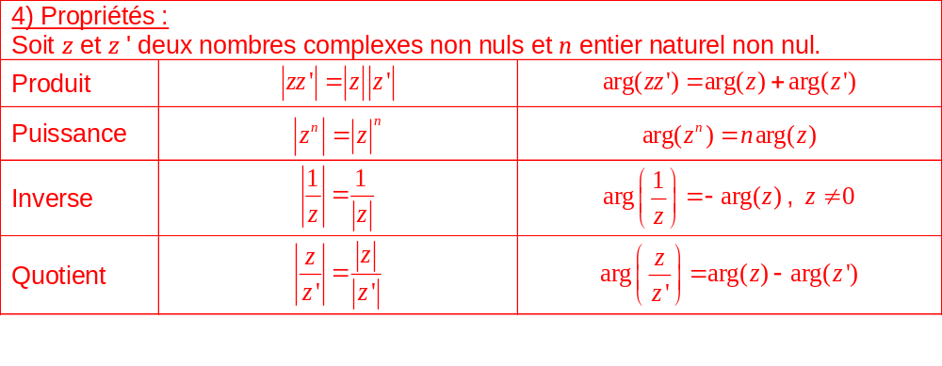
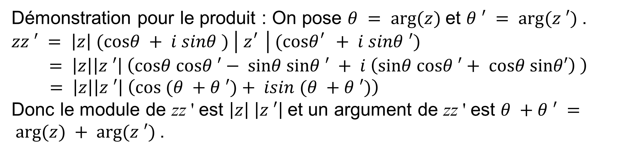
Démonstration pour le produit : On pose $θ = arg⁡(z)$et $θ ′ = arg⁡(z ′)$.
$$zz ′ = \left|z\right| (cosθ + i sinθ ) \left| z_{}^{′}\right| ({cosθ}_{}^{′}+ i sinθ ′)$$
$$= \left|z\right|\left|z ′\right| \left(cosθ cosθ ′− sinθ sinθ ′ + i \left(sinθ cosθ ′+ cosθ sinθ′\right) \right)$$
$= \left|z\right|\left|z ′\right| \left(cos⁡ (θ +θ ′)+ isin (θ +θ ′)\right)$
Donc le module de zz ' est $\left|z\right| \left|z ′\right|$et un argument de zz ' est $θ +θ ′ = arg⁡(z) + arg⁡(z ′)$.

Slide 12
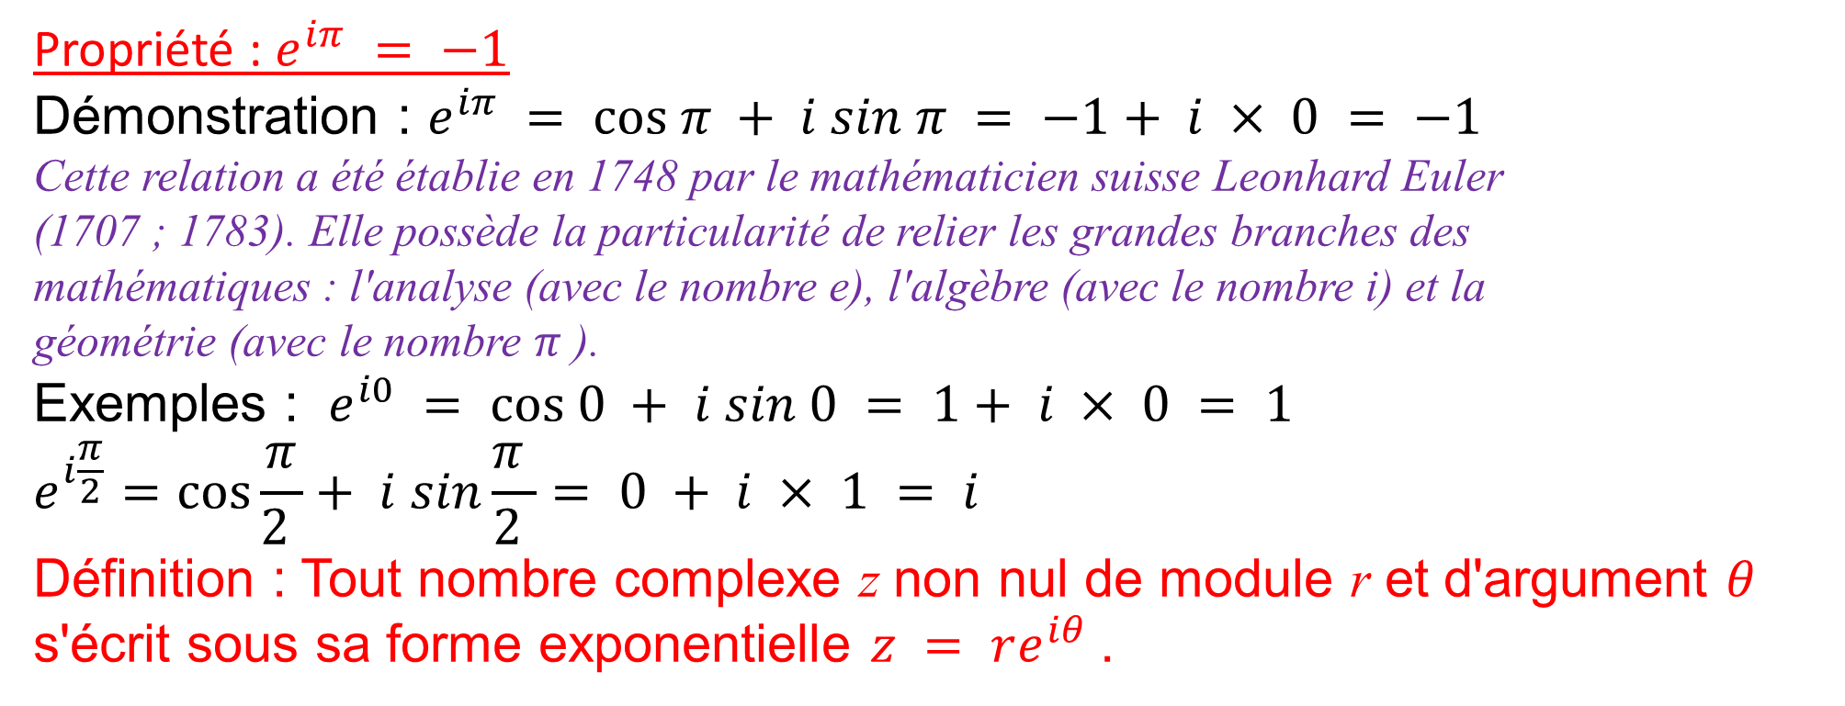
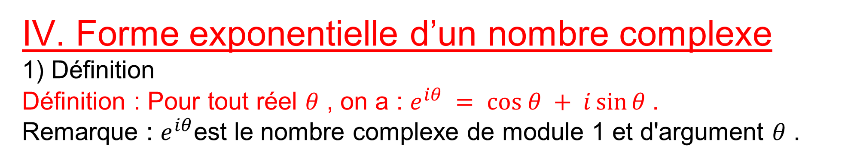
IV. Forme exponentielle d’un nombre complexe
1) Définition
Définition : Pour tout réel $θ$ , on a : $e^{iθ} = cos θ + i\sin{θ}$.
Remarque : $e^{iθ}$est le nombre complexe de module 1 et d'argument $θ$ .
Propriété : $e^{iπ} = −1$
Démonstration : $e^{iπ} = cos π + i sin π = −1+ i × 0 = −1$
Cette relation a été établie en 1748 par le mathématicien suisse Leonhard Euler
(1707 ; 1783). Elle possède la particularité de relier les grandes branches des
mathématiques : l'analyse (avec le nombre e), l'algèbre (avec le nombre i) et la
géométrie (avec le nombre $π$ ).
Exemples : $e^{i0} = cos 0 + i sin 0 = 1+ i × 0 = 1$
$$e^{i\frac{π}{2}}=\cos{\frac{π}{2 }}+ i sin\frac{π }{2 }= 0 + i × 1 = i$$
Définition : Tout nombre complexe z non nul de module r et d'argument $θ$ s'écrit sous sa forme exponentielle $z = re^{iθ}$.

Slide 13
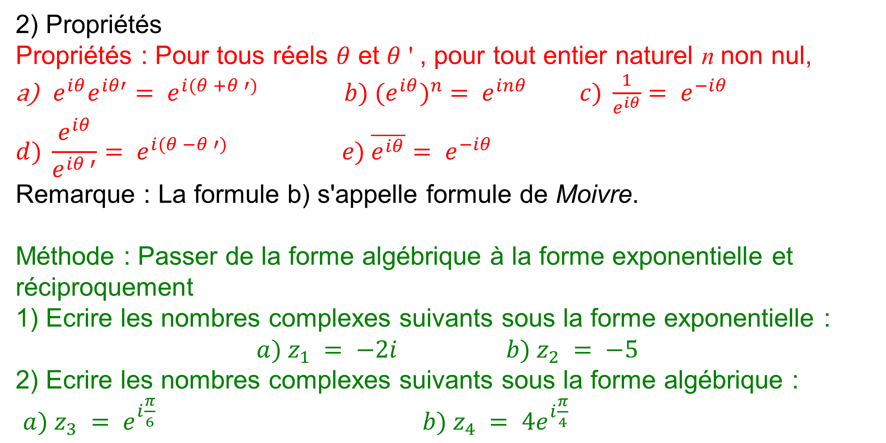
2) Propriétés
Propriétés : Pour tous réels $θ$ et $θ$ ' , pour tout entier naturel n non nul,
$e^{iθ}e^{iθ′}= e^{i(θ +θ ′)} b) {(e^{iθ})}^{n} = e^{inθ} c) \frac{1}{e^{iθ}}= e^{−iθ}$
$$d) \frac{e^{iθ}}{e^{iθ ′}}= e^{i(θ −θ ′)} e) \overline{e^{iθ}}= e^{−iθ }$$
Remarque : La formule b) s'appelle formule de Moivre.
Méthode : Passer de la forme algébrique à la forme exponentielle et réciproquement
1) Ecrire les nombres complexes suivants sous la forme exponentielle :
$$a) z_{1} = −2i b) z_{2} = −5$$
2) Ecrire les nombres complexes suivants sous la forme algébrique :
$a) z_{3} = e^{i\frac{π}{6}} b) z_{4} = 4e^{i\frac{π}{4}}$

Slide 14
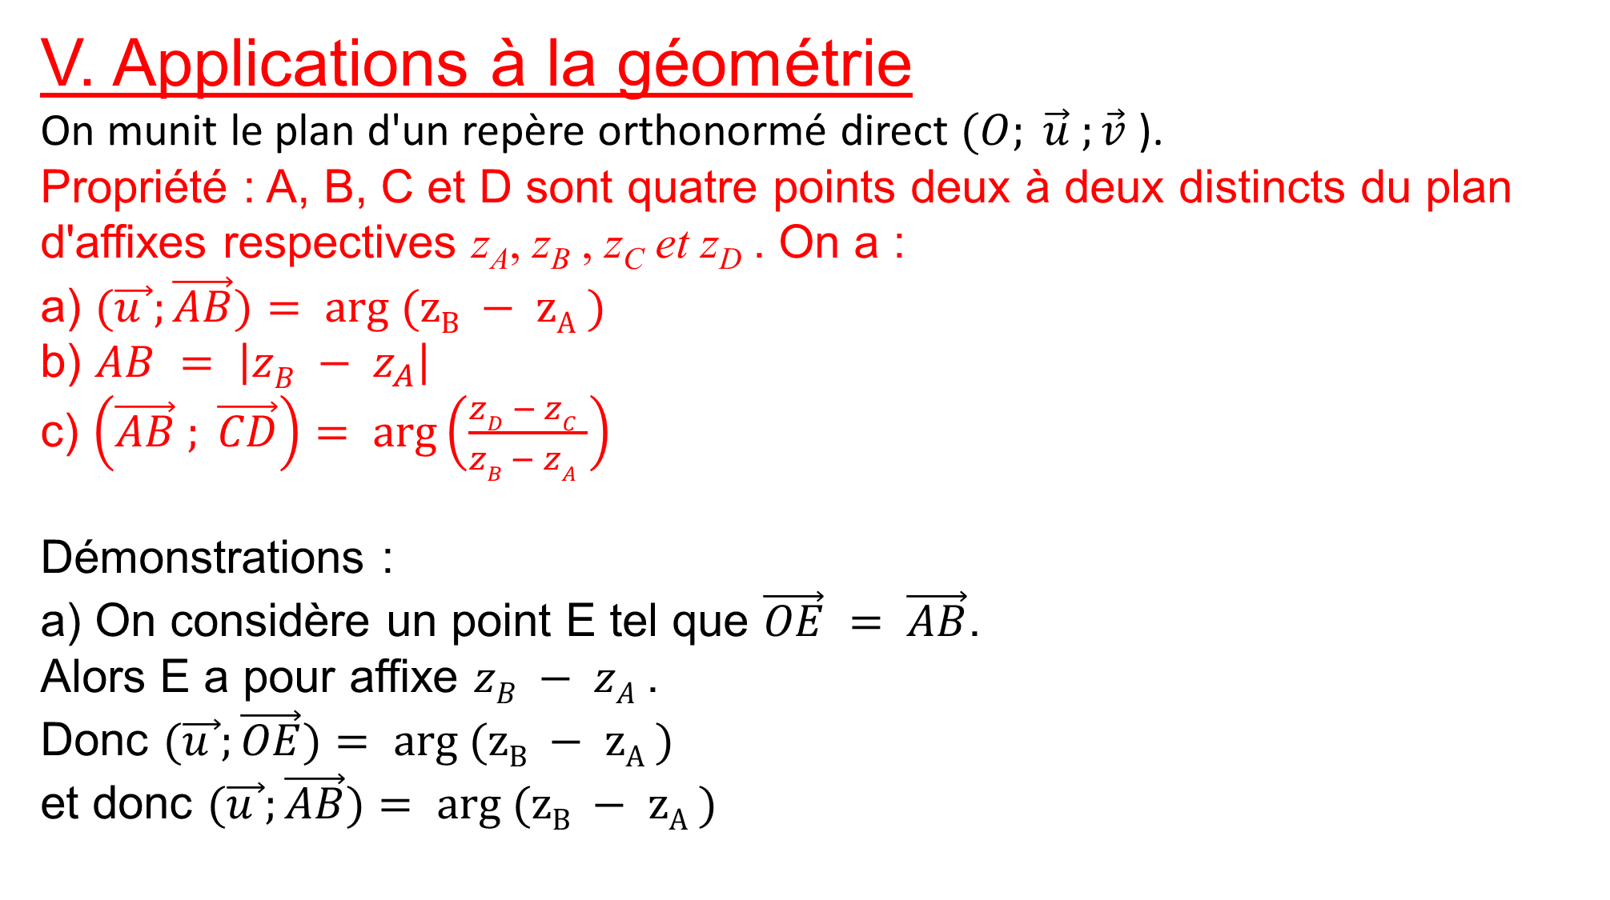
V. Applications à la géométrie
On munit le plan d'un repère orthonormé direct $(O; \vec{u} ;\vec{v}$).
Propriété : A, B, C et D sont quatre points deux à deux distincts du plan d'affixes respectives z_{A}, z_{B} , z_{C} et z_{D} . On a :
a) $(\vec{u };\vec{AB})= arg (zB − zA )$
b) $AB = \left|zB − z_{A}\right|$
c) $\left(\vec{AB} ; \vec{CD}\right)= arg\left(\frac{zD − zC }{zB − zA }\right)$
Démonstrations :
a) On considère un point E tel que $\vec{OE} = \vec{AB}$.
Alors E a pour affixe $zB − zA$.
Donc $(\vec{u };\vec{OE})= arg (zB − zA )$
et donc $(\vec{u };\vec{AB})= arg (zB − zA )$

Slide 15
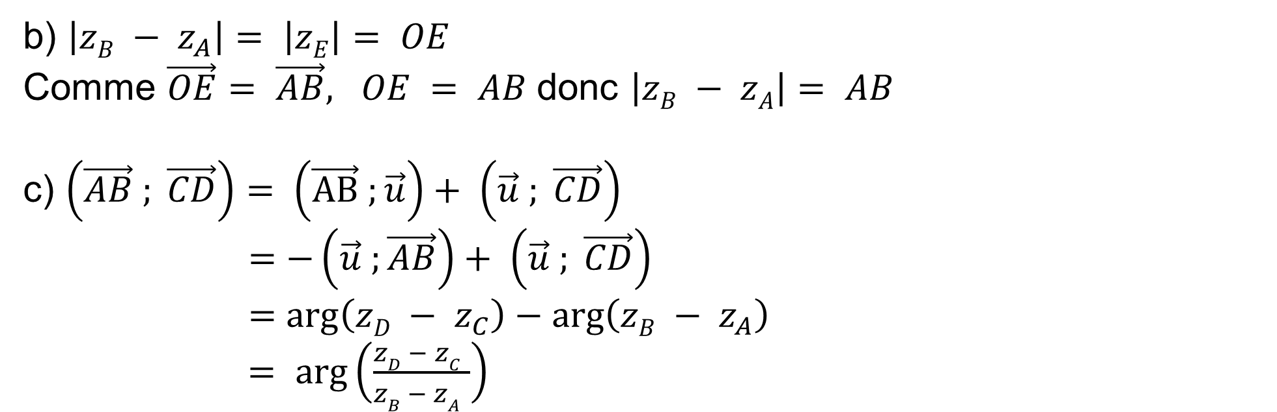
b) $\left|zB − z_{A}\right|= \left|zE\right|= OE$
Comme $\vec{OE}= \vec{AB}, OE = AB$ donc $\left|zB − zA\right|= AB$
c) $\left(\vec{AB} ; \vec{CD}\right)= \left(\vec{AB} ;\vec{u}\right)+ \left(\vec{u} ; \vec{CD}\right)$
$$=−\left(\vec{u} ;\vec{AB}\right)+ \left(\vec{u} ; \vec{CD}\right)$$
$$=\arg\left(zD − z_{C}\right)−\arg\left(zB − z_{A}\right)$$
$= arg\left(\frac{zD − zC }{zB − zA }\right)$

Slide 16
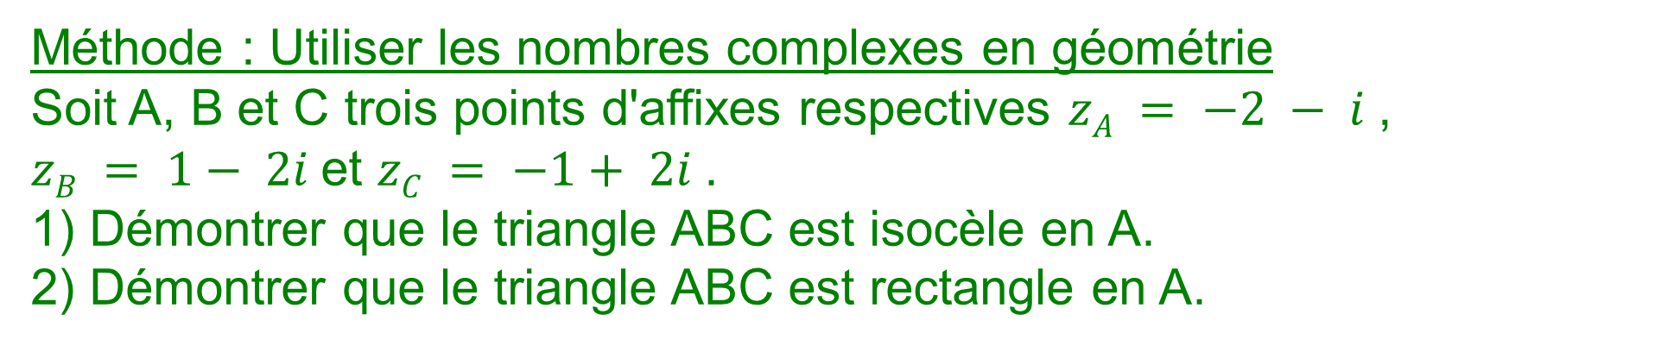
Méthode : Utiliser les nombres complexes en géométrie
Soit A, B et C trois points d'affixes respectives $zA = −2 − i$,
$zB = 1− 2i$et $zC = −1+ 2i$.
1) Démontrer que le triangle ABC est isocèle en A.
2) Démontrer que le triangle ABC est rectangle en A.

Slide 17
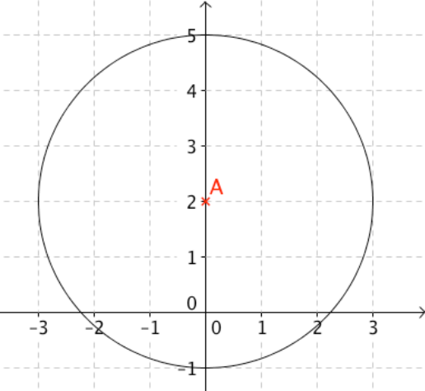
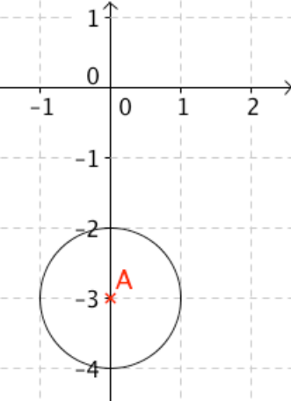
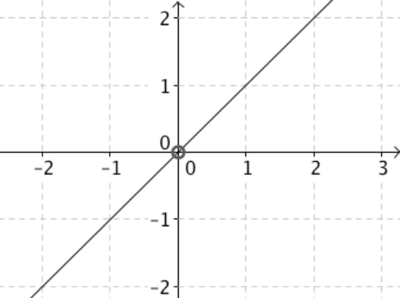
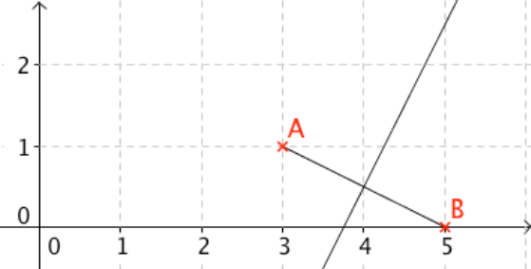
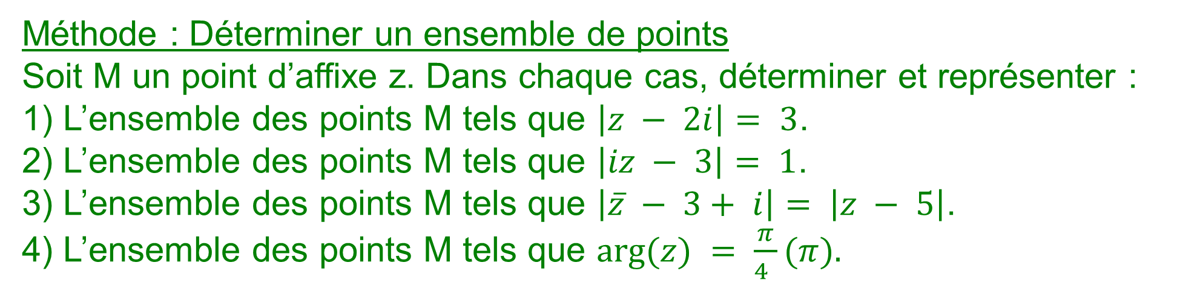
Méthode : Déterminer un ensemble de points
Soit M un point d’affixe z. Dans chaque cas, déterminer et représenter :
1) L’ensemble des points M tels que $\left|z − 2i\right|= 3$.
2) L’ensemble des points M tels que $\left|iz − 3\right|= 1$.
3) L’ensemble des points M tels que $\left|\overline{z} − 3+ i\right|= \left|z − 5\right|$.
4) L’ensemble des points M tels que $arg⁡(z) = \frac{π}{4 }(π).$

